Slide 1
MVP
Flappy Bird
Kinsley Davis

Slide 2
Flappy Bird
Jogo simples em que o jogador usa as setas do teclado para movimentar um pássaro de modo a desviar dos obstáculos que aparecem em sequência na tela, caso não consiga um detecção de colisão é disparada alterando o score do jogador.

Slide 3
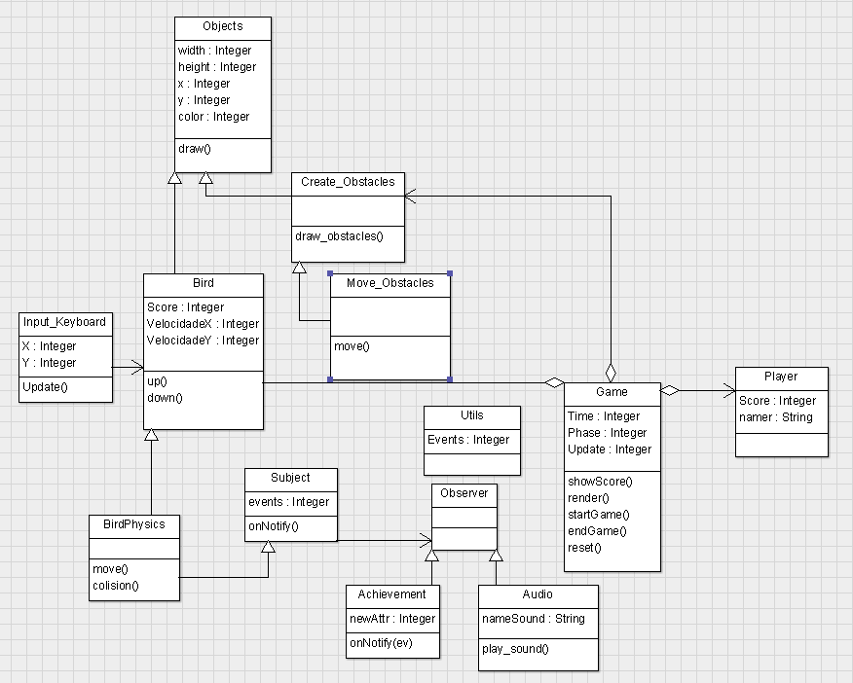
Diagrama de Classes (UML)

Slide 4
Sugestão de melhoria
Com uma variável global, será possível aumentar, multiplicando a velocidade de deslocamento do pássaro pela variável à medida que avançar de fase no jogo com o passar do tempo.

